Slide 1
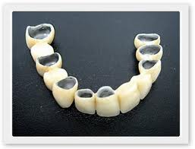
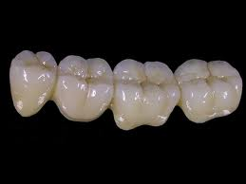
керамические массы применяемые в ортопедической стоматологии
ВЫПОЛНИЛ: ГАФУРОВ Ш.T
Группа 103стом

Slide 2
План
1 Понятия
2 Введение
3 Классификация, состав и строение керамики
4 Виды керамических масс
5 Литература

Slide 3
Введение
Керамика - неорганические поликристаллические материалы, получаемые из сформованных минеральных масс (глины и их смеси с минеральными добавками) в процессе высокотемпературного спекания.

Slide 4
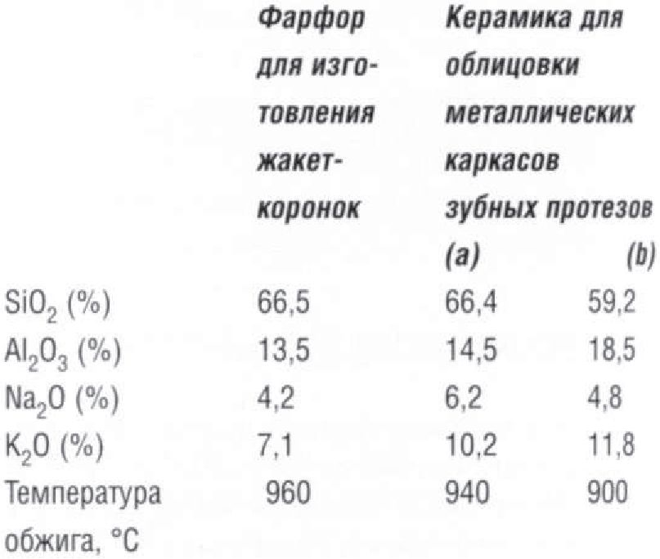
Классификация, состав и строение керамики
Состав керамики образован многокомпонентной системой, включающей:
- кристаллическую фазу (более 50%) – химические соединения или твердые растворы;
- стекловидную фазу – прослойки стекла, химический состав которого отличается от химического состава кристаллической фазы;
- газовую фазу – газы, находящиеся в порах.
Свойства керамики определяются ее составом, структурой и пористостью. Керамику классифицируют по вещественному составу, составу кристаллической фазы, структуре и назначению. По вещественному составу разновидностями керамики является фаянс, полуфарфор, фарфор, терракота, керметы, корундовая и сверхтвердая керамика и так называемая каменная масса. По составу кристаллической фазы различают керамику из чистых оксидов и бескислородную. По структуре керамика делится на плотную и пористую. Пористые керамики поглощают более 5% воды, а плотные – 1…4% по массе или 2..8% по объему. Пористую структуру имеют кирпич, блоки, черепица, дренажные трубы и др.; плотную – плитки для полов, канализационные трубы, санитарно-технические изделия.

Slide 5
Виды керамических масс
1 Керамика CARMEN®
2 NORITAKE
3 Vita Omega 900
4 Duceram Plus

Slide 6
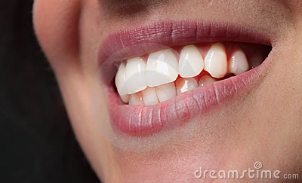
Керамика CARMEN®
Благодаря своим превосходным свойствам, керамика CARMEN® значительно отличается от других материалов.
· Глянец
· Стабильность формы и краев при обжиге
· Превосходная цветостабильность
· Широкий диапазон используемых сплавов
· Низкая температура обжига
· Достаточная простота в работе.
Эти преимущества керамики CARMEN ® помогут восстановить естественный блеск зубов.

Slide 7
Стабильность при обжиге. CARMEN ® гарантирует высокую стабильность формы и краев при обжиге. Это возможно благодаря высокой концентрации SiO₂ . Это приводит к высокой структурной стабильности (т. е. отсутствует формирование узелков и разрушение краев).
Стабильность цвета. Цвет керамики не меняется даже после многократного обжига. Специальные микроструктуры предотвращают избыток окисляющих частичек металла, которые могут привести к нежелательному изменению цвета.
Керамика CARMEN ® предназначена для соединения с металлом и может использоваться с широким спектром сплавов. (Исключения: титан и сплавы, предназначенные для LFC- керамики). Оптимальное эксплуатационное использование для всех стандартных металлических сплавов с TEC (Тепловой Коэффициент Расширения) от 14.1x10⁻⁶/K до 15.3x10⁻⁶/K при 25°C - 600°C / 77°F - 1112°F, особенно для чувствительных сплавов с высоким содержанием золота.
Благодаря более низкой температуре обжига (870°C/1598°F) для дентина и коррекционного обжига, сплавы подвергаются гораздо меньшему напряжению, в связи с чем возможность искажения металлической основы значительно уменьшена.

Slide 8
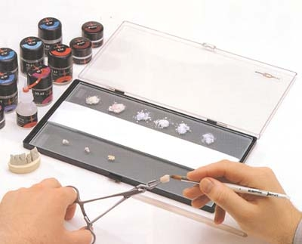
Рассмотрим характерные преимущества керамики "Кармен":
1. Совместимость со сплавами всех видов (золото содержащих , серебряно-палладиевых, хром -кобальтовых , хром- никелевых), коэффициент термического расширения которых лежит в пределах 14.1-15.3 при 600 0С. 2. Низкая температура спекаемости (870 С°), что дает свободу от различных напряжений металлической основы. 3. Стабильность формы и краев. 4. Стабильность размеров за счет большого содержания оксида кремния. 5. Исключительная стабильность цветов по шкале "Вита". 6. Самоглазуирование материала - специальная микроструктура позволяет получить поверхность без пор и микротрещин. Полировка поверхности производится легко, быстро и качественно.

Slide 9
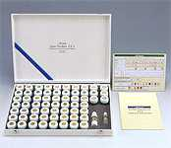
NORITAKE
Уникальность системы EX-3 Noritake.
В чем же заключается уникальность этой системы? Фарфор ЕХ-3 является универсальным - его можно наносить как на металлические, так и на цельно-керамические каркасы зубных протезов. Последние изготавливаются из высокопрочного материала Screening EX-3, который также был разработан специалистами фирмы Noritake. Благодаря своей уникальной микрокристаллической структуре фарфор EX-3 Noritake является самым стабильным из всех существующих материалов для металлокерамики. Его коэффициент термического расширения составляет 12,4 х 10 C (в интервале температур от 25°С до 450°С) и фактически не изменяется в процессе многократных обжигов. Этим материал ЕХ-3 выгодно отличается от некоторых известных фарфоров для металлокерамики (например. Вита ВМК, Вита Омега,Vita Zahnfabrik, Германия), ТКЛР которых резко возрастает с кратностью обжига.Кроме того, ТКЛР фарфора Noritake мало чувствителен к выбранному режиму обжига (скорости подъема температуры, скорости охлаждения), поэтому изделия можно успешно обжигать в любых зуботехнических печах, начиная от простейших отечественных МРИЦ (г. Коломна) с жестко заданной скоростью нагрева, и заканчивая суперсовременными Програматами. Благодаря постоянству коэффициента термического расширения на керамическом покрытии практически не возникает трещин, даже при изготовлении протяженныхмногоединичных конструкций. Фарфор EX-3 Noritake подходит для облицовки металлических каркасов из любых благородных, неблагородных,полублагородных сплавов с коэффициентами термического расширения в диапазоне от 13,3 х 10 С до 14,3 х 10 С.

Slide 10
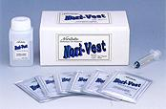
1) Замешивание. Производится в вакуумном смесителе в течение 40 сек.; 2)3аливка. На слепок наносят увлажняющее вещество (например, Noritake Wax Cleaner), после чего аккуратно заливают материал с использованием вибростолика для избежания захвата воздуха; 3) Извлечение из слепка. После заливки огнеупорную модель оставляют для твердения не менее, чем на 1 час, а затем извлекают из слепка. Время твердения влияет как на прилегание, так и на текстуру поверхности огнеупорной модели; 4) Дегазация модели. Огнеупорный материал Nori-Vest является формовочным материалом на фосфатной связке. Выжигание фосфатной связки производится в прокалочной печи. На рис. 4 представлен фотоснимок набора огнеупорного материала Nori-Vest. Каркасная керамика Screening ЕХ-3 представляет собой непрозрачный керамический материал, полностью маскирующий окраску зубов синтенсивной дисколорацией. На рис. 5 показан пациент, зубы которого выглядят весьма непривлекательно из-за интенсивной дисколорации. На рис. 6 представлен тот же пациент с зубами, восстановленными керамическимивинирами, изготовленными с использованием каркасного материалаScreening EX-3 и облицованные фарфором EX-3 Noritake. Фарфор Screening обжигают при высокой конечной температуре - 1080°С, благодаря чему готовые керамические каркасы имеют повышенную прочность, которая позволяет микропротезам успешно противостоять любым функциональным нагрузкам в полости рта.

Slide 11
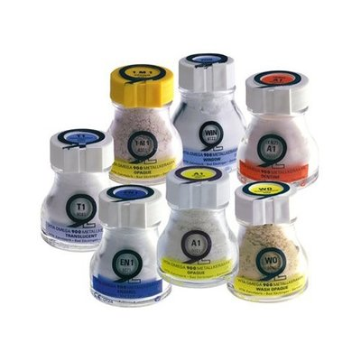
Vita Omega 900
Исходным пунктом для создания системы ВИТА ОМЕГА 900 стала потребность в такой металлокерамической системе, которая позволяет избегать деформаций на биосплавах, и которая соответствует терморезистентности золотосодержащих сплавов.
Эта керамика должна быть также совместима с другими типами сплавов: с уменьшенным содержанием золота, сплавами на основе палладиума и сплавами из неблагородных металлов.
Это потребовало создания новой керамики с температурой обжига 900°С. Особенностью этой керамики является то, что температура устанавливается на уровне 900°С не только на обжиг дентина, но и на обжиг опкера.
Наряду с обеспечением низкой температуры обжига, мелкодисперсности структуры материала нужно было создать необходимый технологический уровень производства новой керамики.

Slide 12
Физические свойства керамики VITA OMEGA 900
КТР (25-500^{о}С) -(13,4-18,9)*10⁻⁶К⁻¹
Точка размягчения – дентин -655 ^{о}С
Температура трансформации – дентин -583 ^{о}С
Растворимость - ISO 9693 -9.8 мг/см²
Плотность-2.4 г/см³
Упругость – дентин-101мПа
Средний размер частиц – дентин-17,6 мкм
Связывание – опакер-47 мПа
Твёрдость по Виккерсу – эмаль-420 HV₁₀
Твёрдость натуральной эмали-400-500 HV₁₀

Slide 13
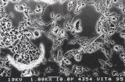
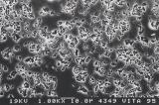
Микроскопический снимок конвенциональной металлокерамики (увеличение: х 1000). Видно, что кристаллы лейцита размещаются в пучках диаметром приблизительно 30 |JM. Трещины напряжения часто образуются вокруг этих пучков из-за большой разницы коэффициентов теплового расширения лейцитной и стекло-фазы.
Микроскопический снимок мелкодисперсной керамики ОМЕГА 900 (увеличение: х 1000). На поверхности ОМЕГА 900 видно, что лейцитные кристаллы диаметром приблизительно 3 рм имеют мелкодисперсное распределение. Трещин напряжения нет благодаря гомогенному распределению частиц.

Slide 14
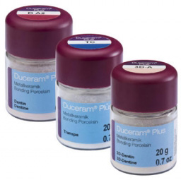
Duceram Plus
Масса «DUCERAM-LFC» - первая гидротермальная керамика, сделавшая переворот в 1990 году при изготовлении керамических вкладок и накладок. Благодаря температуре обжига в 660°С керамикиLFC, возможны эстетические изменения готовых металлокера-мических работ. Комбинация стандартной керамики и LFC наиболее точно отображает структуру эмали естественных зубов.

Slide 15
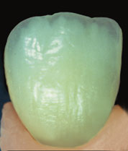
Очевидные достоинства и преимущества
беспроблемное использование на всех высокотемпературных сплавах с коэффициентом теплового расширения (КТР) 13,8 – 15,4 мкм/м•K благодаря протеканию процесса теплового расширения, приближенному к линейному
высочайшая эстетика благодаря естественной транслюценции, опалесценции и флюоресценции
возможность комбинирования при изготовлении цельнокерамических вкладок с использованием фосфатных масс для штампиков (Ducera Lay)
гармоничное цветовое соответствие
естественная белая флюресценция порошковых и пастообразных опаков
гибкая, регулируемая температура для обжига опаков (например, уменьшение температуры обжига за счет использования нейтральной массы)
отсутствие изменения цвета при использовании недорогих сплавов с высоким содержанием серебра
высокая устойчивость при нанесении слоев керамики, благодаря чему масса прекрасно моделируется и формуется
низкая усадка при обжиге
гладкая, однородная поверхность
превосходит действующие стандарты ISO
постоянное качество всех партий благодаря непрерывному контролю качества
широкий выбор цветов для индивидуального цветовоспроизведения (опаловые эмалевые массы, флю-дентины, модификаторы из набора "Professional")

Slide 16
Литература
Google.ru
Yandex.ru
www.dentomat.ru/page16
www.dentaltechnic.info › ... ›
www.stomatorg.ru ›

Slide 17
Спасибо за внимание !!

